Slide 1
Родительское собрание в подготовительной группе
«Воспитываем патриотов нашей Родины»
ДОНЕЦКАЯ НАРОДНАЯ РЕСПУБЛИКА
УПРАВЛЕНИЕ ОБРАЗОВАНИЯ АДМИНИСТРАЦИИ ГОРОДА ДОНЕЦКА
МУНИЦИПАЛЬНОЕ ДОШКОЛЬНОЕ ОБРАЗОВАТЕЛЬНОЕ УЧРЕЖДЕНИЕ
«ЯСЛИ-САД КОМБИНИРОВАННОГО ТИПА № 165 ГОРОДА ДОНЕЦКА»
Подготовил: воспитатель Олейник А.С.

Slide 2
Повестка дня:
«Что такое патриотизм?» - беседа с родителями о необходимости патриотического воспитания дошкольников.
«Колесо безопасности» - игры для дошкольников, нацеленные на формирование основ безопасного поведения дома, в быту.

Slide 3
«Любовь к родному краю, родной культуре, родной речи начинается с малого — любви к своей семье, к своему жилищу, к своему детскому саду. Постепенно расширяясь, эта любовь переходит в любовь к родной стране, к ее истории, прошлому и настоящему, ко всему человечеству».
Д. С. Лихачев
Гражданско- патриотическое воспитание на сегодняшний день является одним из главных звеньев в системе воспитательной работы.
С воспитания любви и привязанности к семье, детскому саду начинает формироваться фундамент, на котором в дальнейшем вырастает то глубокое чувство любви к Родине, желание заботиться о ее благополучии и процветании.

Slide 4
К патриотизму относятся следующие характеристики:
знание истории, традиций, культуры, праздников своей страны;
проявление интереса к познанию настоящего и прошлого своей страны;
чувство гордости и национального достоинства;
активная деятельность во благо своего Отечества.

Slide 5
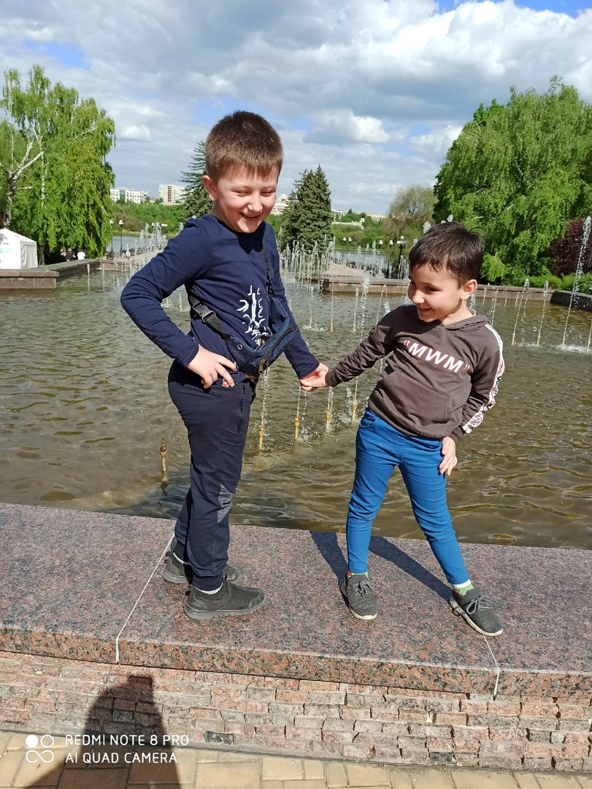
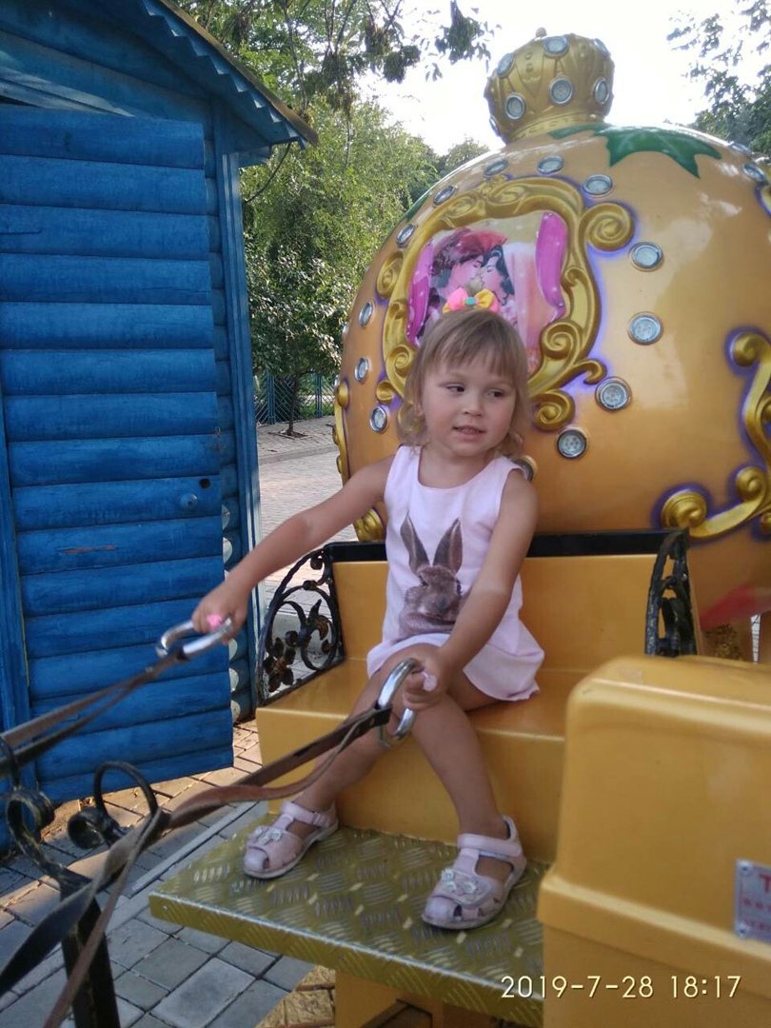
Фонтан в парке Щербакова Парк аттракционов

Slide 6
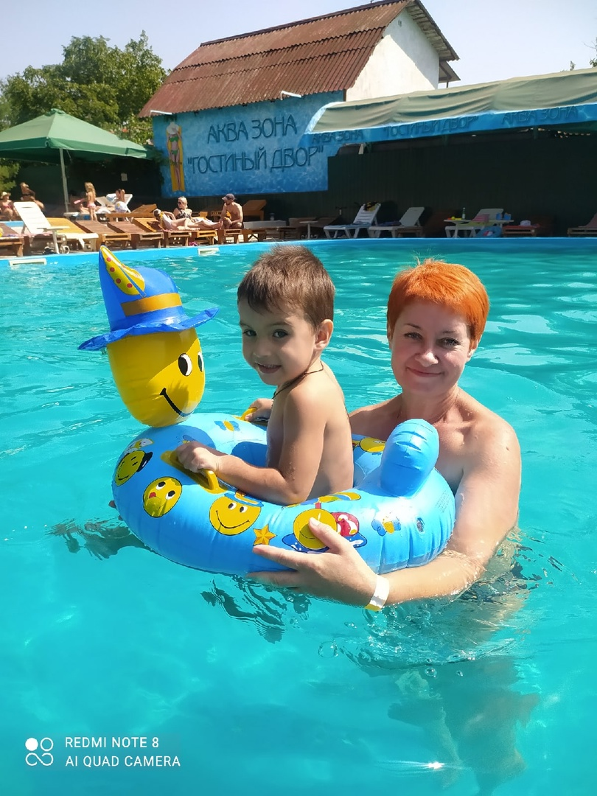
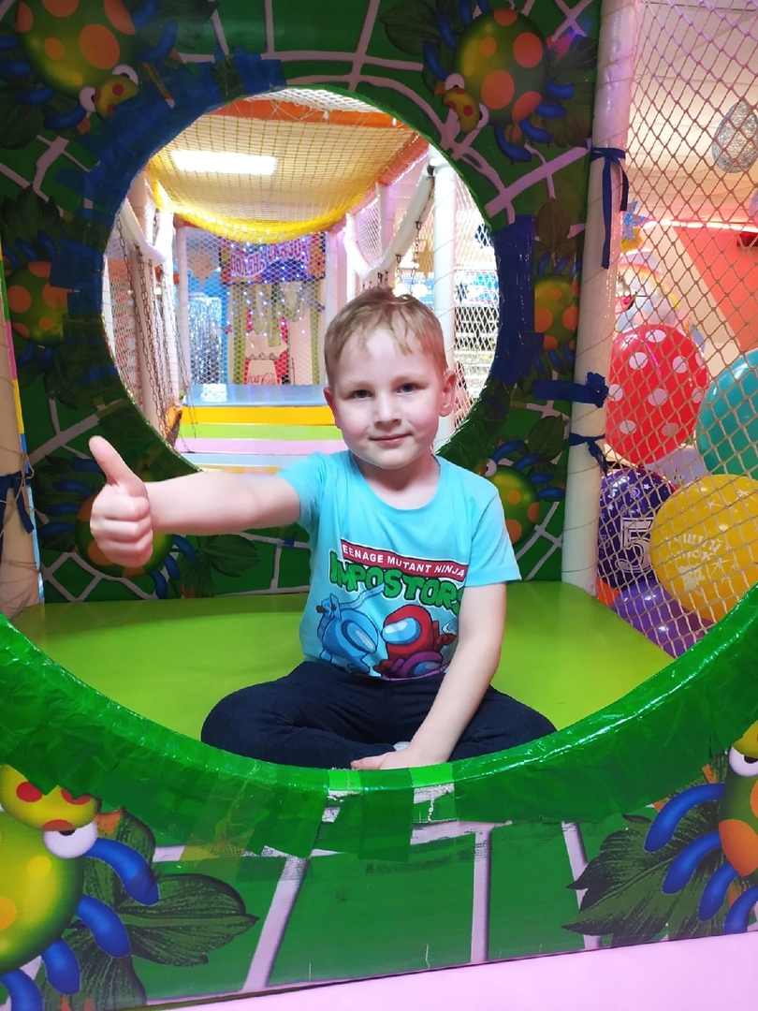
Развлекательный центр «Футурама» Аквапарк

Slide 7
Приобщение к народному творчеству, традициям и праздникам
- 4 ноября – «День народного единства»
- 9 мая - День победы
- 23 февраля – День защитников Отечества
11 мая - День Донецкой Народной Республики
12 июня – День России

Slide 8
Патриотизм это:
1. Почитание места своего рождения и места постоянного проживания как своей Родины, любовь и заботу о данном территориальном формировании, уважение к местным традициям, преданность до конца своей жизни данной территориальной области.
2. Уважение к своим предкам, проживавшим на данной территории, любовь и терпимость к землякам, желание помогать им.
3. Поддержания порядка и упрочения дружеских отношений с соседями в своей квартире, подъезде, доме, дворе до достойного развития всего города, района, края, Отчизны в целом, взаимопомощь и взаимовыручка среди земляков и соотечественников.

Slide 9
Игра «Знакомый, свой, чужой»
Цель: формирование точного понятие того, кто является «своим», «чужим», « знакомым».
Материал: мяч.
Описание: перед началом игры выяснить у ребенка, кого, по его мнению, можно считать «своим», а кого- «чужим», кого можно назвать «знакомым», чем знакомый отличается от близкого человека, чем от чужого, постороннего. Игроки стоят на небольшом расстоянии друг от друга, образуя круг. Ведущий — в центре поочередно бросает мяч каждому, приговаривая: знакомый, свой, чужой, выделяя интонацией и паузой того, кого нужно назвать. Ребенок, поймавший мяч, называет соответствующего человека и возвращает мяч ведущему.

Slide 10
Игра «Телефон»
Цель: формирование знания о телефонной связи, как предмете первой необходимости в критических ситуациях, знакомить с телефонными номерами служб — спасателей.
Материал: иллюстрации с изображением той или иной опасной ситуации, игровые автомобили служб спасения, карточки с номерами телефонов.
Описание: подобрать к иллюстрации с конкретной ситуации номер телефона, автомобиль определенной службы спасения.

Slide 11
Игра «Когда грозит опасность»
Цель: закрепление знаний детей о необходимых действиях в случае опасности.
Материал: картинки с изображением действий опасных для ребенка, телефон.
Описание: дети получают картинку , называют опасную ситуацию и набирают необходимый номер телефона, называют свое имя, адрес, говорят, что случилось.

Slide 12
Проект решения родительского собрания
Принять к сведению информацию по вопросу «Зачем нужно воспитывать патриотизм? Родина - как семья!».
Принимать активное участие в нравственно патриотическом воспитании.
Ответственные: родители, педагоги. Срок: в течение учебного года.
Принять к сведению информацию разъяснительной беседы по теме: «Безопасное поведение дошкольника дома, в быту». Неукоснительно соблюдать правила безопасности жизнедеятельности.
Ответственные: родители. Срок: постоянно.

Slide 13
Уважаемые родители, сегодня мы с вами рассмотрели вопросы воспитания патриотизма у детей дошкольного возраста, а также вопросы о безопасном поведении дома, в быту.
Напоминаю вам, соблюдая все меры безопасности жизнедеятельности, вы сохраняете жизнь себе и своим близким.
Спасибо за внимание.
Будьте здоровы.

